Slide 1
A. 伺服器狀態分析
B. 時間序列的強化學習
- Python
- Gym
- Scikit-learn
- Tensorflow
- Matplotlib
- TSFEL
- TF-Agent
- OpenAI
- Pandas
- Keras
-Pyod
基於數據驅動元強化學習的應用服務之計算資源異常偵測與預測
- learn2learn
- Pytorch
- Meta-AAD
- Meta Feature
- TRPO
- mujoco
- Active Learning
- MetaOD
- MAML
C. 元強化學習
D. 元策略的自適應系統

Slide 2
取得系統歷史使用率、日誌資料
系統持續運行
否
接收即時資料串流
否
模型評估函數是否達到預定指標
判斷是否異常
使用Pandas進行資料前處理
對異常資料使用滑動窗口標記
使用Pytorch進行深度強化學習訓練
是
是
以郵件通知管理人員異常情形

Slide 3
取得系統歷史使用率、日誌資料
系統持續運行
否
接收即時資料串流
否
使用Pandas進行資料前處理
對異常資料使用滑動窗口標記
使用learn2learn進行MAML-RL訓練得到初始模型
使用初始模型對目標環境進行小步長訓練與測試
模型評估函數是否達到預定指標
判斷是否異常
是
是
以郵件通知管理人員異常情形

Slide 4
取得系統歷史使用率、日誌資料
系統持續運行
使用初始模型對目標環境進行小步長訓練與測試
否
接收即時資料串流
否
使用PyOD、MetaOD擷取時序資料的檢測器特徵、異常特徵與常態特徵
使用learn2learn進行MAML-RL訓練得到初始模型
模型評估函數是否達到預定指標
判斷是否異常
使用Pandas資料前處理以及滑動窗口標記
是
模型提出異常實例交由領域專家確認回饋更新模型
是
以郵件通知管理人員異常情形

Slide 5
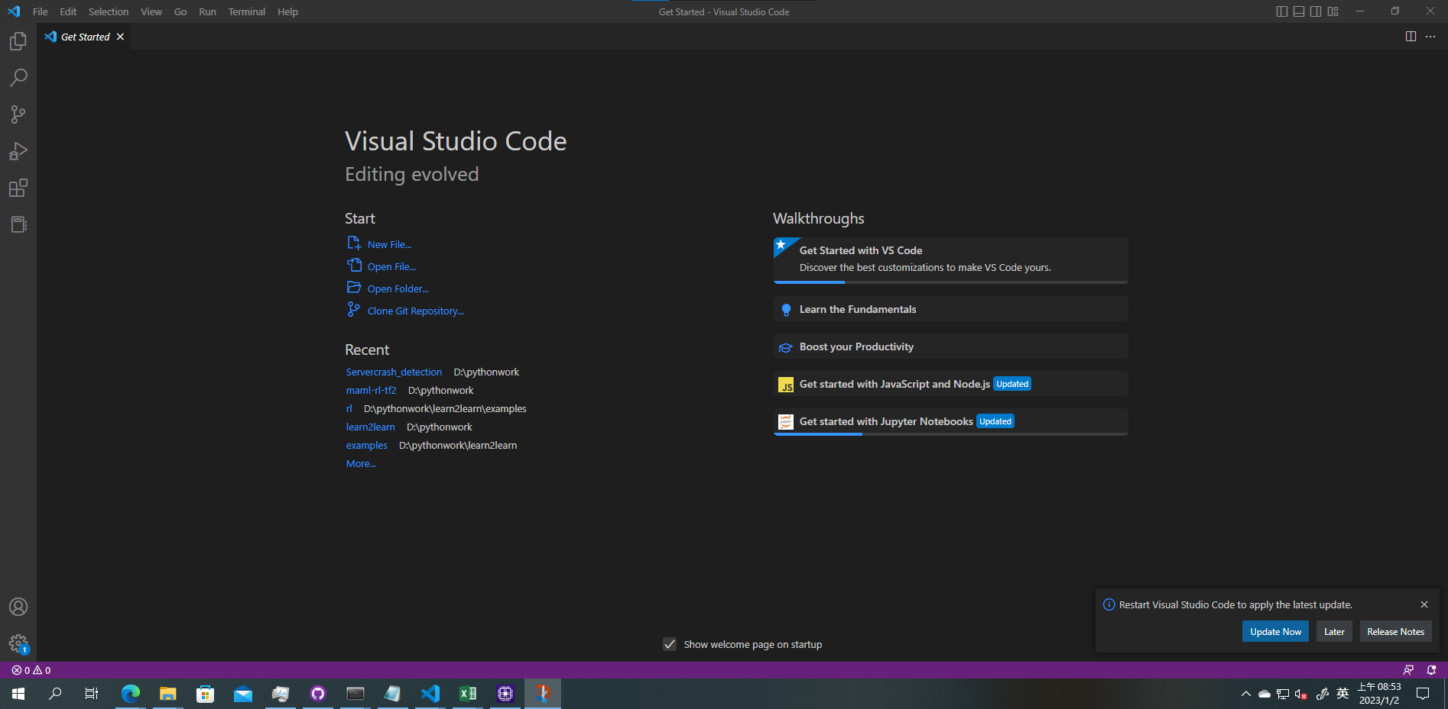

Slide 6


























Input layer
Output layer
$$X_{1}$$
$$W_{1}$$
Hidden layers
$${X^{′}}_{1}$$
$${W_{1}}^{T}$$
$$X_{2}$$
$$H_{1}$$
$$W_{2}$$
$${W_{2}}^{T}$$
$${H^{′}}_{1}$$
$${X^{′}}_{2}$$
$$X_{3}$$
$$H_{2}$$
$$C_{1}$$
$${H^{′}}_{2}$$
$${X^{′}}_{3}$$
$$X_{4}$$
$$H_{3}$$
$$C_{k}$$
$${H^{′}}_{3}$$
$${X^{′}}_{4}$$
$$X_{(n−1)}$$
$$H_{m}$$
$${H^{′}}_{m}$$
$${X^{′}}_{(n−1)}$$
$$X_{n}$$
$${X^{′}}_{n}$$
Encoder
Decoder

Slide 7

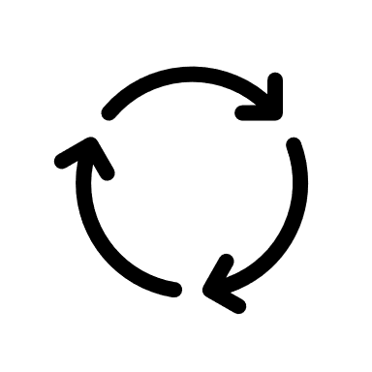
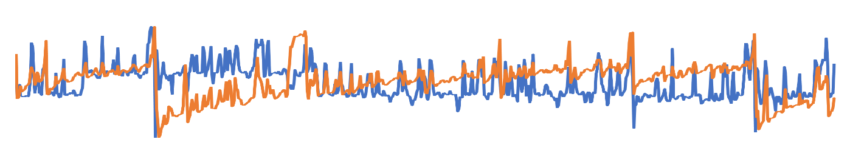
Reinforcement Learning
3. Reward
Normal or Abnormal
4. Update Parameter
2. Action
Anomaly Detection Policy Network
1. Time Series State

Slide 8
Task
Model
Task
Task
Update Model
Adapt New Dataset
Dataset
Task
New Dataset

Slide 9


HDFS
B. Feature Engineering
Resource Usage Data
A. Data Preprocessing
Unsupervised Anomaly Detector
Time Series Feature Extraction
Alert Module
C. Meta Learning
1. Meta Training
Alert Email
2. Reinforcement Learning
Task
Policy
Task
Action
Environment
Reward
If Anomaly
Query
Task
Alert
Task
3. Memory Replay
4. Fast Adaption
Task
Online Streaming Data
Spark Streaming
D. Active Learning
1. Unlabeled Data
4. Analyst
Streaming Data
3. Selected Data
2. Anomaly Detector
Result
Online Prediction
5. Feedback
6. Deploy

Slide 10
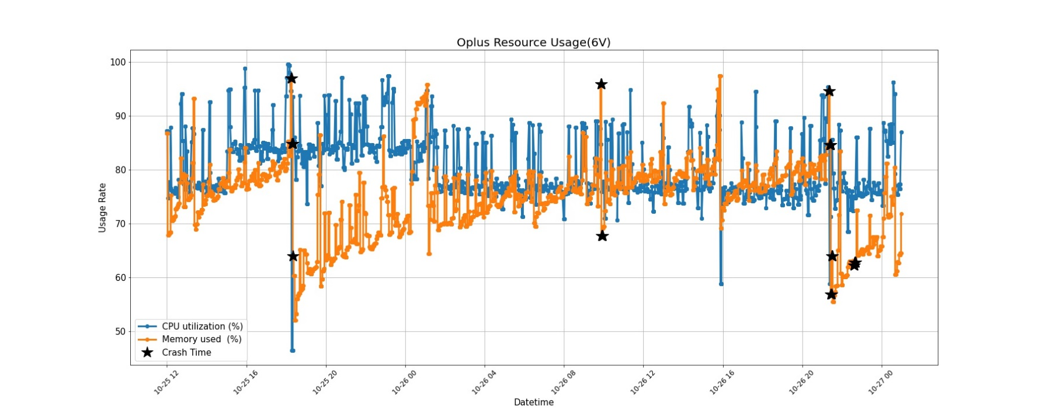

Slide 11
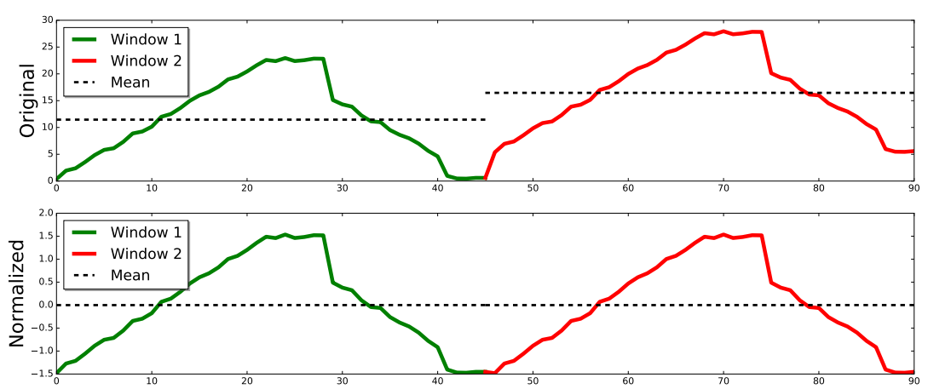

Slide 13

Labeling: 000000000111111111111100000

Slide 14
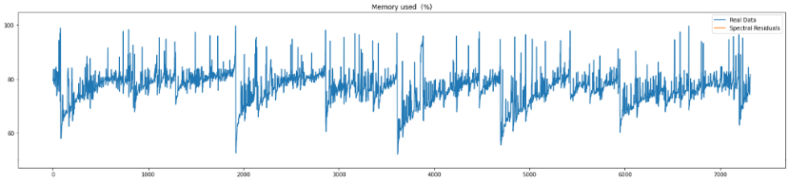


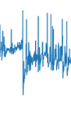


$$ε$$
0
1
State
Policy Network
Action
Reward
Replay Memory

Slide 15


random choice
copy parameters
$${Target}_{N}$$
$${Eval}_{N}$$
Replay Memory
Gradient Descent

Slide 17
HDFS
Real time Usage Data
Result
Spark Streaming
DStream
Detection Module
Real time export Usage Data
Zabbix Server agent
Alert Module
Query Alert
Datacenter

Slide 19
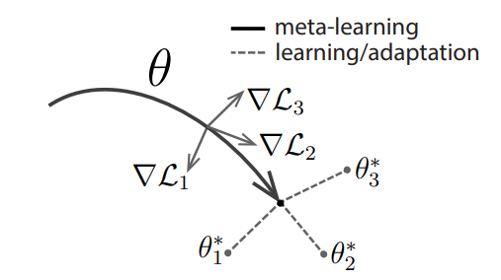

Slide 20






Inner Loop
Task 1
Policy Network($θ$)
Loss、$θ^{′}$
Environment
Task 2
Policy Network ($θ$)
Environment
Loss、$θ^{′}$
Iteration Replays
…….
…….
…….
Task n
Policy Network ($θ$)
Environment
Loss、$θ^{′}$
Meta Training
Outer Loop
Compute Surrogate Loss
Iteration Replays
Conjugate Gradient
Update Policy
Line Search
TRPO meta-optimization

Slide 21
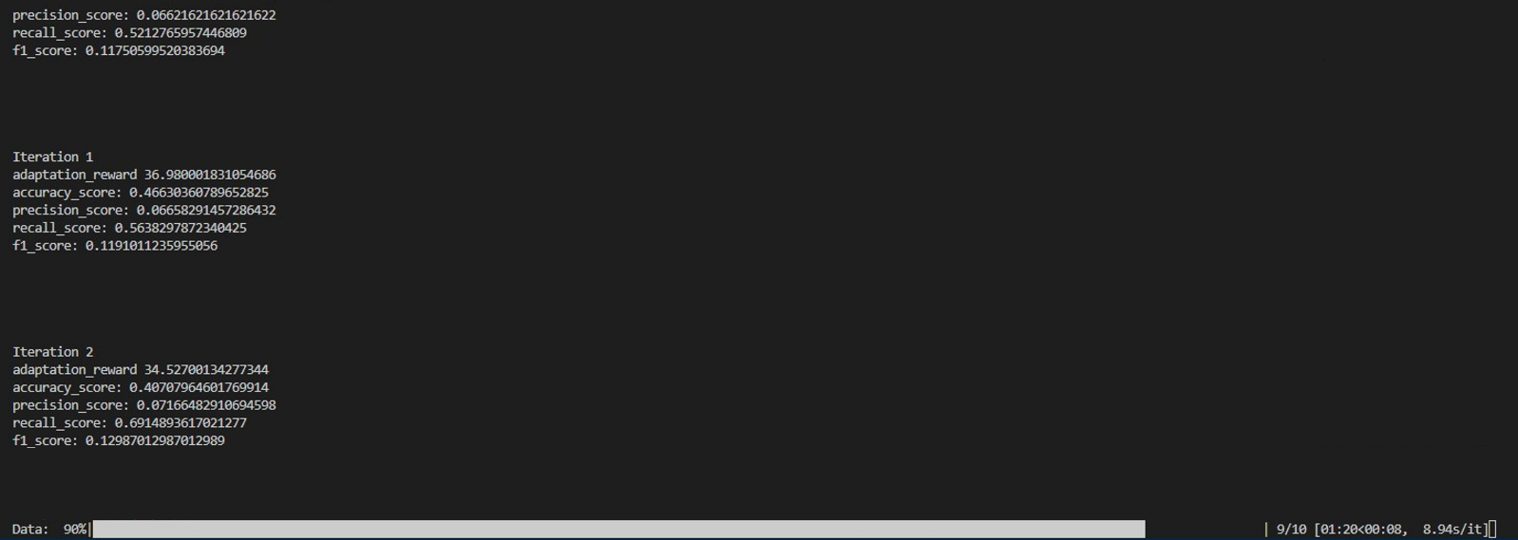

Slide 22
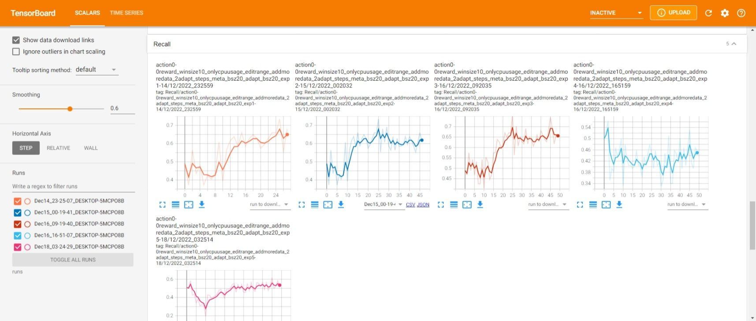

Slide 23
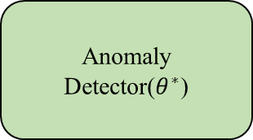
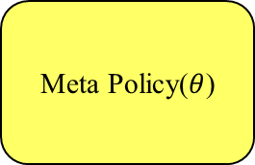
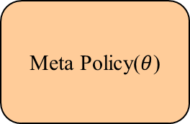
Unlabeled Data
Analyst
Meta Policy($θ$)
Meta Policy($θ$)
Feedback
Anomaly Detector($θ^{∗}$)
Query Data
Active Learning

Slide 24
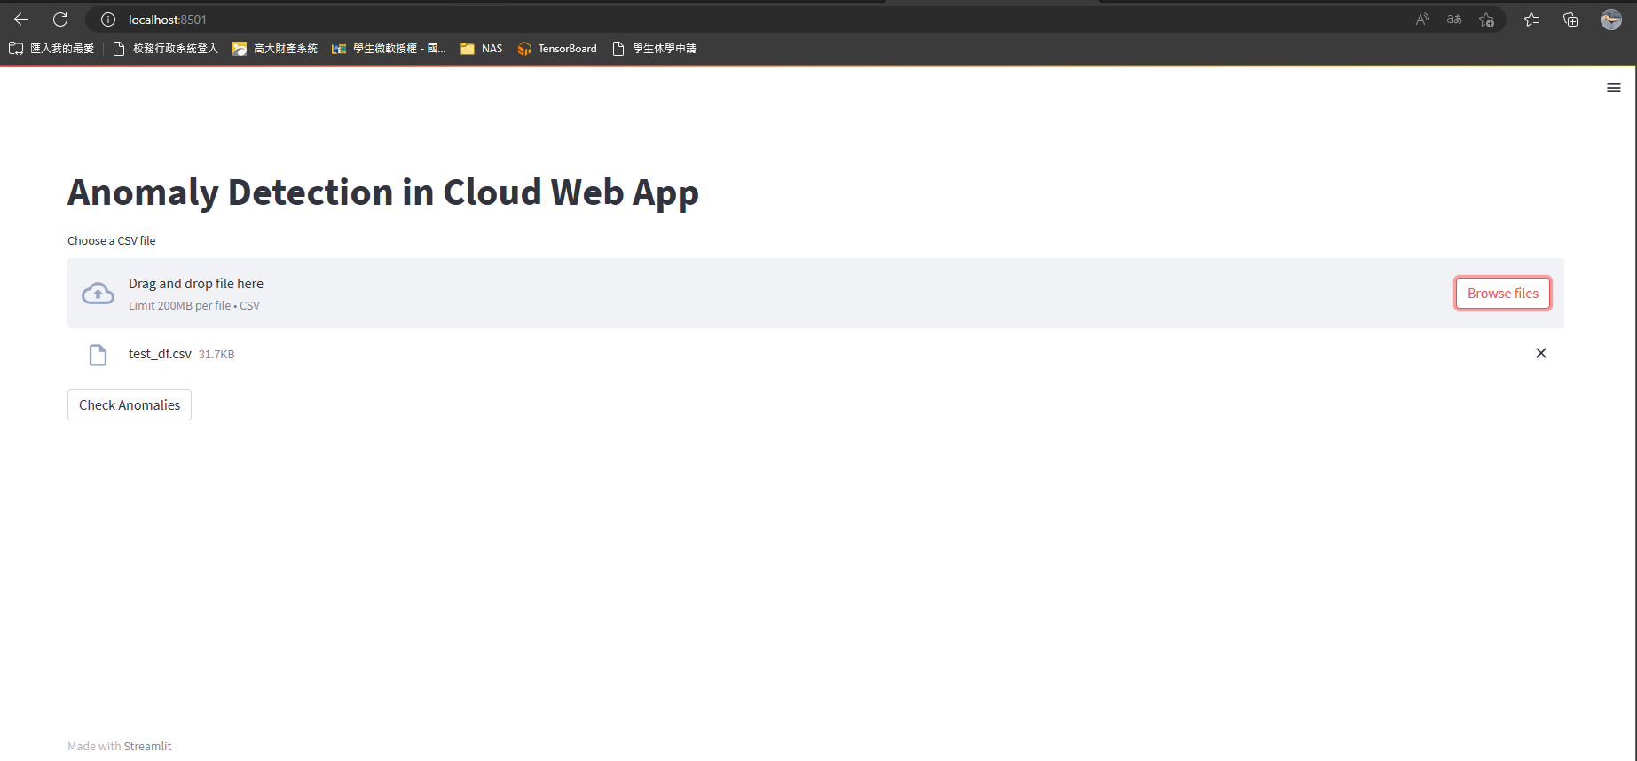

Slide 25
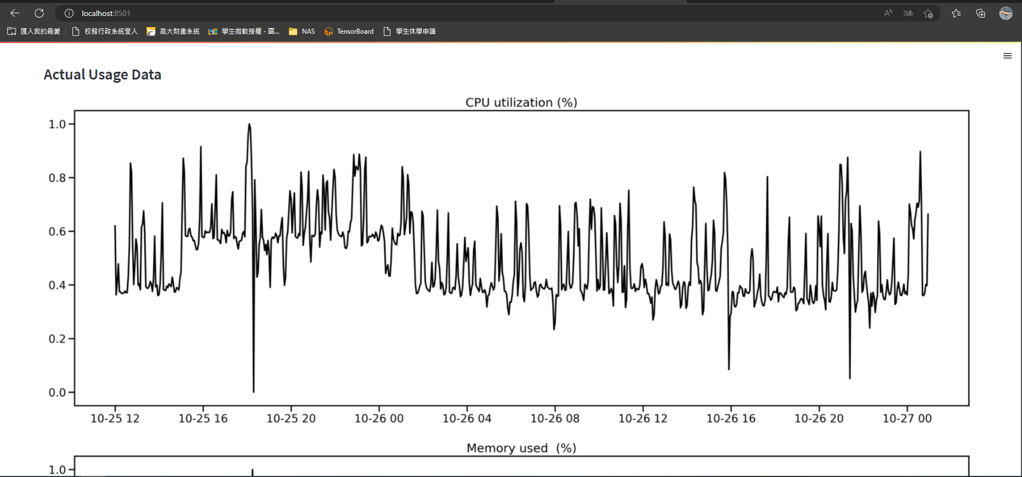

Slide 26
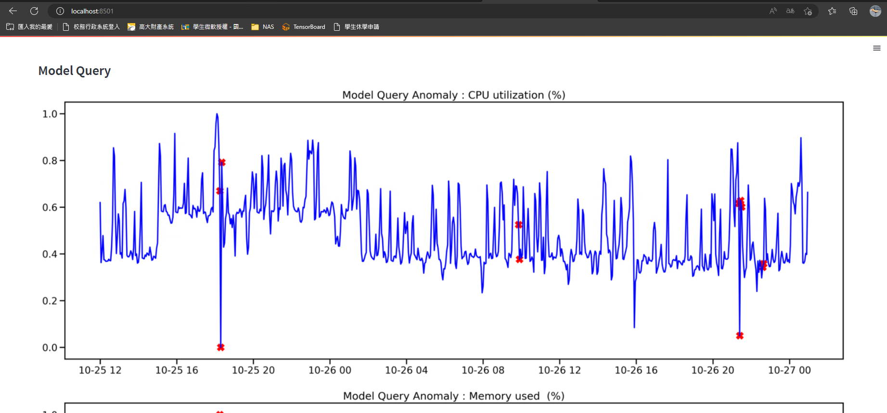

Slide 27
